Slide 1
পদার্থবিজ্ঞান ক্লাসে -সকলকে
স্বাগতম

Slide 2
পরিচিতি
মোহাম্মদ মহব্বত আলী
প্রভাষক, পদার্থবিজ্ঞান
মিজমিজি হাজী আব্দুস সামাদ ইসলামিয়া আালিম মাদ্‌রাসা
সিদ্ধিরগঞ্জ , নারায়ণগঞ্জ ।
শ্রেণিঃ ৯ম-১০ম
অধ্যায়ঃ ১
পাঠঃ ১.৩.3

Slide 3
চিন্তা করে বলো
রুপপুর বিদ্যুৎ কেন্দ্র
বঙ্গবন্ধু স্যাটেলাইট

Slide 4
পাঠ শিরোনাম
পদার্থবিজ্ঞানের ক্রমবিকাশ
(আধুনিক পদার্থবিজ্ঞানের সূচনা )

Slide 5
বিষয়ঃ পদার্থবিজ্ঞান, শ্রেণিঃ ৯ম-১০ম
শিখনফল
এই পাঠ শেষে শিক্ষার্থীবন্ধুরা…
পদার্থবিজ্ঞানের আধুনিকপর্ব ব্যাখ্যা করতে পারবে।
আধুনিক যুগের কতিপয় পদার্থবিজ্ঞানীর আবিষ্কারের ঘটনা ও অবদান ব্যাখ্যা করতে পারবে।

Slide 6
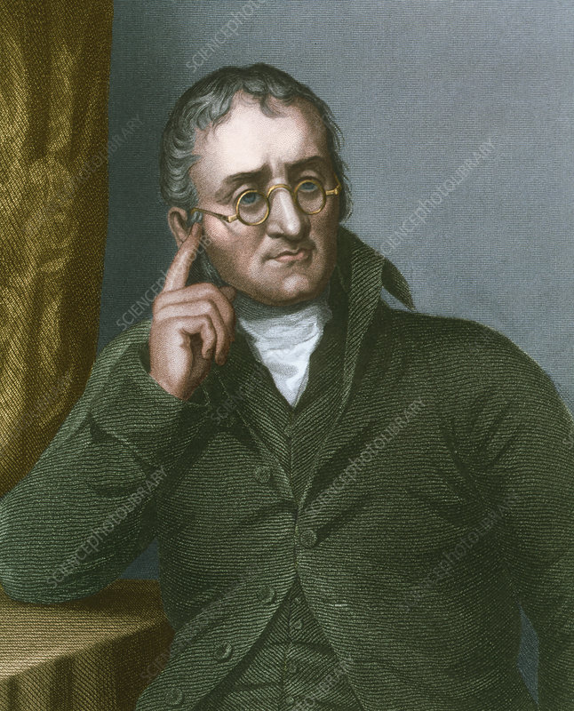
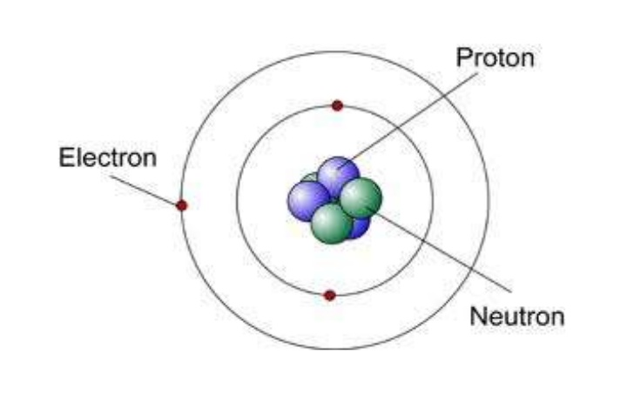
বিজ্ঞানী ডাল্টন
বিজ্ঞানী ডাল্টন এর পরমাণু মডেল
বিজ্ঞানী ডাল্টন পারমাণবিক তত্ত্ব প্রদান করেন ১৮০৩ সালে।

Slide 7
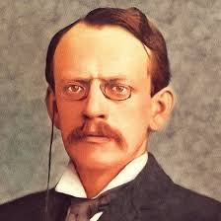
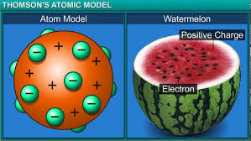
বিজ্ঞানী থমসন
বিজ্ঞানী থমসন পরমাণু মডেল
বিজ্ঞানী থমসন পরমাণুর ভেতর ইলেকট্রন আবিষ্কার করেন ১৮৯৭ সালে।

Slide 8
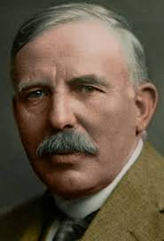
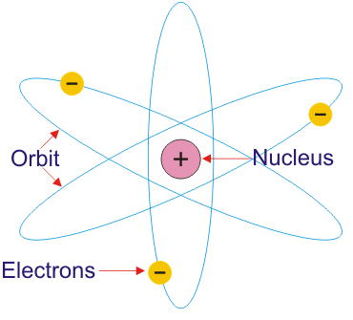
বিজ্ঞানী রাদারফোর্ড
বিজ্ঞানী রাদারফোর্ড এর পরমাণু মডেল
বিজ্ঞানী রাদারফোর্ড পরমাণুর ভেতর প্রোটন আবিষ্কার করেন ১৯১১ সালে।

Slide 9
একক কাজ
থমসনের পরমাণু মডেল ও রাদারফোডের পরমাণু মডেলের মধ্যে তুলনা কর।

Slide 10
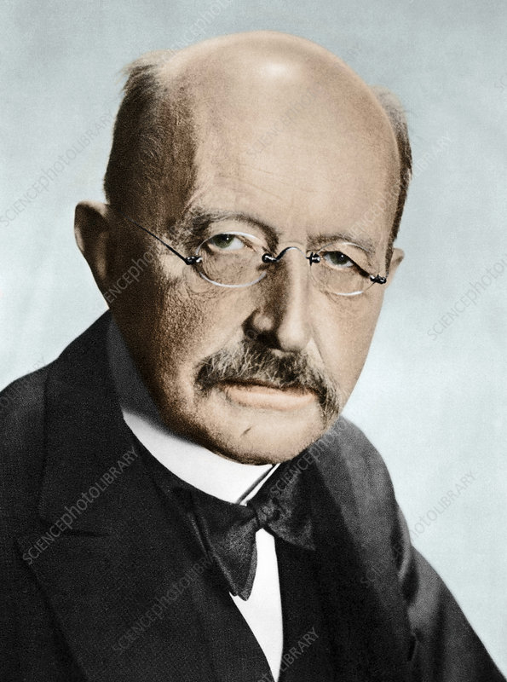
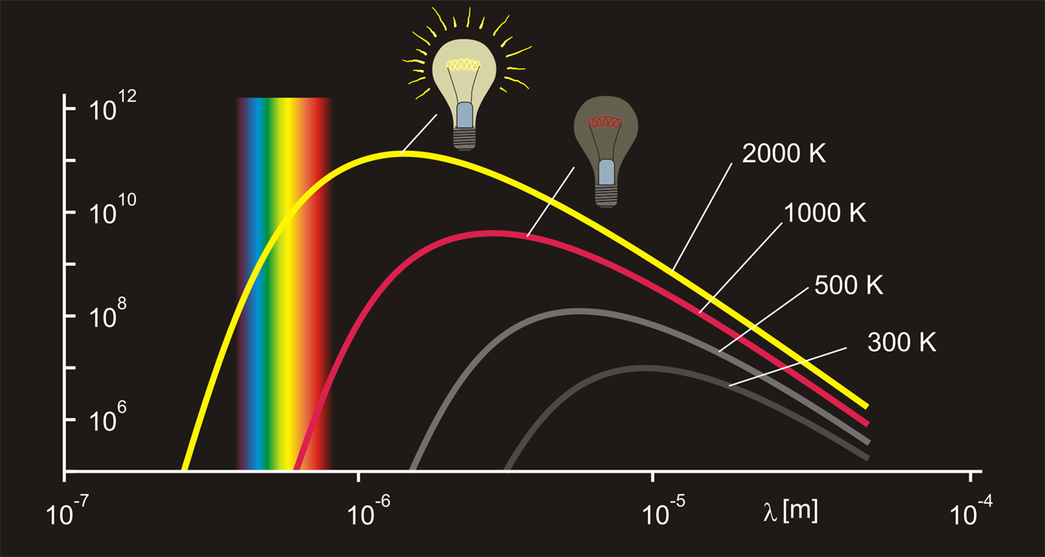
বিজ্ঞানী ম্যাক্স প্ল্যাঙ্ক
বিজ্ঞানী ম্যাক্স প্ল্যাঙ্ক এর কোয়ান্টাম তত্ত্ব
বিজ্ঞানী ম্যাক্স প্ল্যাঙ্ক কোয়ান্টাম তত্ত্ব আবিষ্কার করেন ১৯০০ সালে।

Slide 11
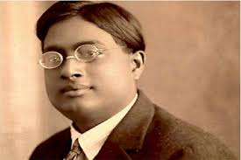
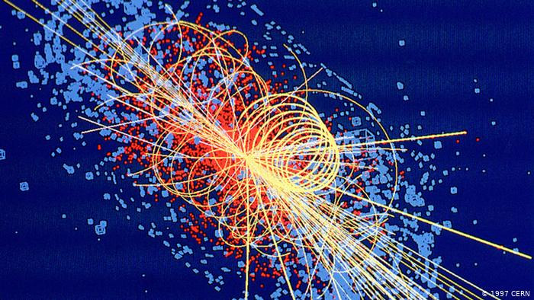
বিজ্ঞানী প্রফেসর সত্যেন্দ্রনাথ বসু
সত্যেন্দ্রনাথ বসু ও হিগস এর বোজন কণা
বিজ্ঞানী সত্যেন্দ্রনাথ বসু ও হিগস একশ্রেণির মৌলিক কণা বোজন আবিষ্কার করেন

Slide 12
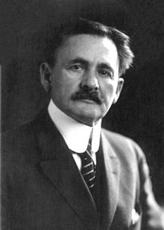
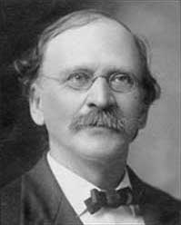
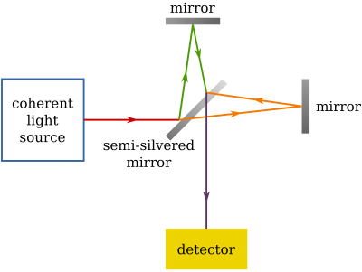
বিজ্ঞানী মাইকেলসন ও মোরলি
মাইকেলসন ও মোরলির পরীক্ষণ
বিজ্ঞানী মাইকেলসন ও মোরলি প্রমাণ করেন যে ইথার বলে কিছু নেই।
তারা প্রমাণ করেন যে আলোর বেগ স্থির কিংবা গতিশীল সব মাধ্যমে সমান।
মাইকেলসন ১৯০৭ সালে ১ম অ্যামেরিকান হিসাবে পদার্থবিজ্ঞানে নোবেল পুরস্কার পান

Slide 13
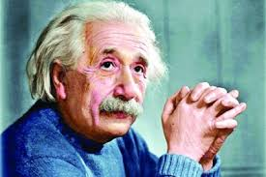
বিজ্ঞানী আইনস্টাইন
বিজ্ঞানী আইনস্টাইন এর আপেক্ষিক তত্ত্ব
বিজ্ঞানী আইনস্টাইন আপেক্ষিকতা তত্ত্ব আবিষ্কার করেন ১৯০৫ সালে
এ তত্ত্ব থেকেই সর্বকালের চমকপ্রদ সূত্র E=mc± বের হয়ে আসে ।

Slide 14
কোয়ান্টাম তত্ত্বের সাথে আপেক্ষিকতা তত্ত্ব ব্যবহার করে বিজ্ঞানী ডিরাক প্রতি পদার্থের (Anti Particle)অস্তিত্ব ঘোষণা করেন ১৯৩১ সালে, যেটি পরের বছরই আবিষ্কৃত হয়ে যায়।

Slide 15
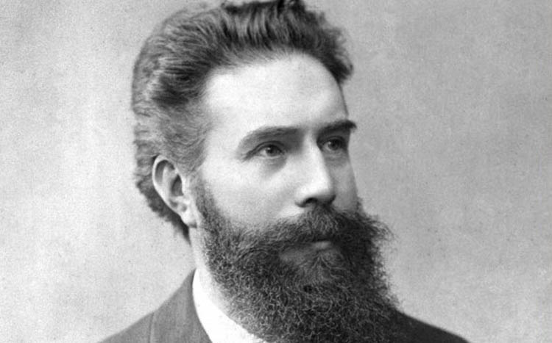
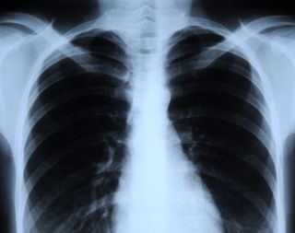
বিজ্ঞানী রন্টজেন
এক্সরে ফিল্ম
বিজ্ঞানী রন্টজেন এক্সরে আবিষ্কার করেন ১৮৯৫ সালে ।
বিজ্ঞানী রন্টজেন এক্সরে আবিষ্কার এর জন্য ১৯০১ সালে নোবেল পুরস্কার পান ।

Slide 16
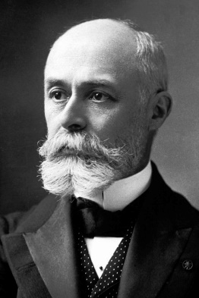
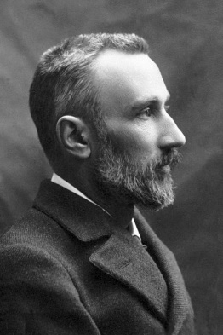
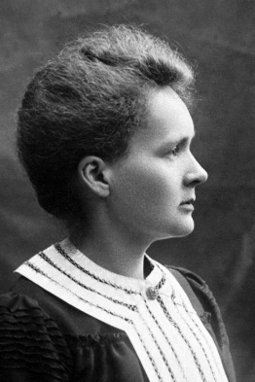
বিজ্ঞানী বেকেরেল, পিয়ারে ও মেরি কুরি
বিজ্ঞানী বেকেরেল তেজস্ক্রিয় বিকিরণ আবিষ্কার করেন ১৮৯৬ সালে। পিয়ারে ও মেরি কুরি রেডিয়াম আবিষ্কার করেন ১৮৯৯ সালে । বেকেরেল ১৯০৩ সালে নোবেল পুরস্কার পান রেডিয়াম আবিস্কারের জন্য।

Slide 17
মূল্যায়ন
১। ডাল্টনের পারমাণবিক তত্ত্ব কত সালে প্রদান করা হয়?
(ক) ১৭৯৫
(খ) ১৮০৩
(গ) ১৮০৯
(ঘ) ১৮৯৭
২। কোন বিজ্ঞানী পরমাণুর ভেতর ইলেকট্রন আবিষ্কার করেন?
(ক) নিউটন
(খ)ডাল্টন
(গ) থমসন
(ঘ) প্লাঙ্ক

Slide 18
৩। ম্যাক্স প্ল্যাঙ্ক কোয়ান্টাম তত্ত্ব কত সালে প্রদান করেন ?
(ক) ১৮৯৫
(খ) ১৮৯৯
(গ) ১৯০০
(ঘ) ১৯০১
৪। আইনস্টাইন আপেক্ষিকতা তত্ত্ব কত সালে প্রদান করা হয়?
(ক) ১৯৯৯
(খ) ১৯০০
(গ) ১৯০১
(ঘ) ১৯০৫
৫। রন্টজেন কত সালে এক্সরে আবিষ্কার করেন ?
(ক) ১৭৯৫
(খ) ১৮০৩
(গ) ১৮৮৫
(ঘ) ১৮৯৫

Slide 19
৬। পাশের চিত্রের বিজ্ঞানীর নাম কী ?
(ক) রন্টজেন
(খ) নিউটন
(গ) মেরি কুরি
(ঘ) ডাল্টন
৭। পাশের চিত্রের বিজ্ঞানী কী আবিস্কারের জন্য নোবেল পান ?
(ক) এক্সরে
(খ) প্রোটন
(গ) বোজন
(ঘ)রেডিয়াম

Slide 20
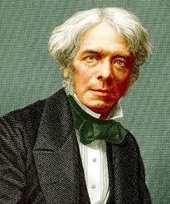
৮। নিচের চিত্রের কোন বিজ্ঞানী থিওরি অব রিলিটিভিটি প্রদান করেন ?
ছবিতে ক্লিক করুন।
ভুল
উত্তর সঠিক
ভুল
ভুল

Slide 21
বাড়ির কাজ
আধুনিক যুগের বিজ্ঞানীদের নাম ও তাদের আবিস্কারের একটি ছক তৈরি কর ।

Slide 22
সকলকে ধন্যবাদ

